Slide 1


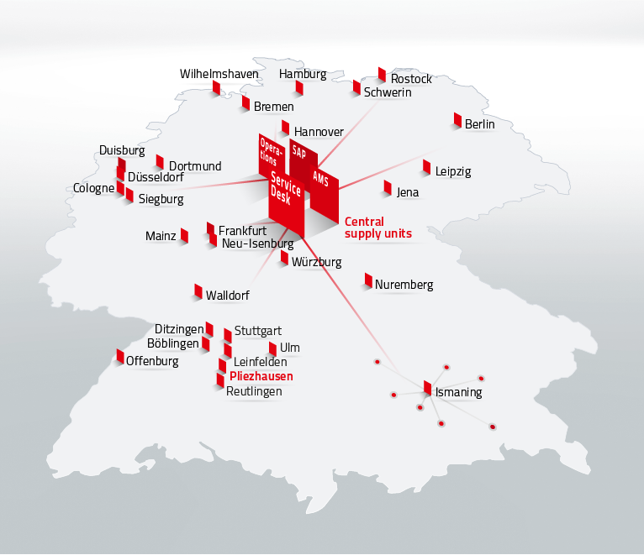

Gebäude Wickelei 2.12,
Schanzenstraße 6-20,
51063 Köln
Datagroup Köln GmbH
datagroup.de
info@datagroup.de
0221/964960
Our Locations
Local Service for You Throughout Germany
No matter where you are in Germany – there is always one DATAGROUP site in your vicinity. We attach great importance to customer proximity through our local service, but also achieve efficiency gains thanks to a standardization across all locations. You will receive a consistent high-quality service regardless of which location you contact.
Simplicity and Transparency
IT‘s that simple.
DATAGROUP makes IT easy. Our IT experts ensure that your technology is always up to date with perfectly customized solutions. Our work is always clear and transparent – we will let you know what’s inside.
“We have proven to our customers that we are a reliable IT partner even in times of crisis”,
Max H.-H. Schaber, DATAGROUP CEO
Notes:
Wenn Sie diese Broschüre ändern möchten, ersetzen Sie den Beispielinhalt durch Ihre eigenen Inhalte. Wenn Sie lieber ohne Vorgaben starten möchten, klicken Sie auf der Registerkarte "Start" auf die Schaltfläche "Neue Folie", um eine neue Seite einzufügen. Geben Sie nun Ihren Text und Bilder in die leeren Platzhalter ein. Wenn Sie das Logo in Ihr eigenes Logo ändern möchten, wählen Sie das Bild "Durch LOGO ersetzen" aus, und wählen dann auf der Registerkarte "Format" unter "Bildtools" die Option "Bild ändern" aus.
Haben Sie bemerkt, dass bereits Markierungen für die Faltung vorhanden sind? Sie sind kaum sichtbar. Wenn sie jedoch nicht in Ihrer Broschüre vorhanden sein sollen, wählen Sie sie aus, und löschen Sie sie dann, bevor Sie drucken.

Slide 2



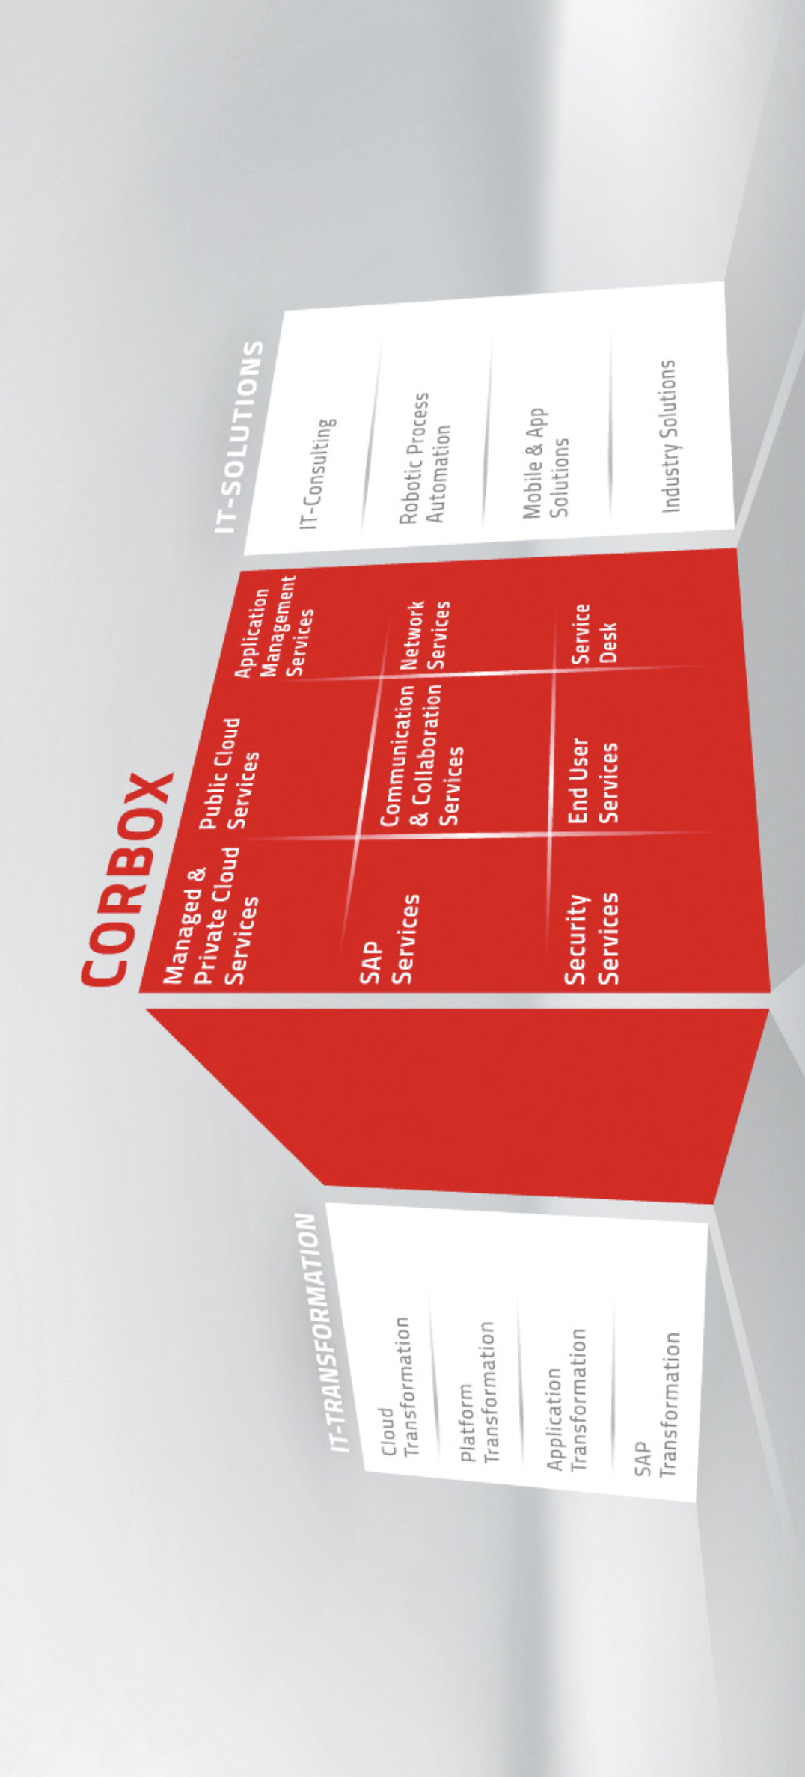






Services
Communication & Collaboration Services
We enable you to enjoy state-of the-art internal and external communication. From email to unified communications, take advantage of our expertise.
Network Services
We make sure you can rely on efficient, fast and secure corporate networks, whether internet, LAN, WLAN or WAN.
Security Services
The security of your IT is paramount to us. Use our security services to respond quickly to threats and to protect your company.
End User Services
We take responsibility for the entire management of your IT workplaces. From client management to on-site support to managed printing services, our services enable you to enjoy carefree IT.
Service Desk
Our experts manage your incidents and service requests and ensure that your IT users can continue working smoothly.
Managed & Private Cloud Services
Use our managed & private cloud services for highly efficient, reliable hosting services made in Germany.
Public Cloud Service
Benefit from the advantages of public cloud and public cloud applications with the help of our services while reducing the administrative burden.
Application Management Services
Use our application management and benefit from the professional administration and continued development of your applications, from Citrix environments to corporate applications to license management.
SAP Services
Professional operations, maintenance, care and continued development of the SAP systems and applications of your company. We help you to get the most out of your SAP system
The Corebox
CORBOX is our modular all-in-one solution for carefree IT outsourcing. Select those services from our combinable CORBOX services which optimally support your company and receive all IT outsourcing services from a single source.
Notes:
Wenn Sie diese Broschüre ändern möchten, ersetzen Sie den Beispielinhalt durch Ihre eigenen Inhalte. Wenn Sie lieber ohne Vorgaben starten möchten, klicken Sie auf der Registerkarte "Start" auf die Schaltfläche "Neue Folie", um eine neue Seite einzufügen. Geben Sie nun Ihren Text und Bilder in die leeren Platzhalter ein. Wenn Sie das Logo in Ihr eigenes Logo ändern möchten, wählen Sie das Bild "Durch LOGO ersetzen" aus, und wählen dann auf der Registerkarte "Format" unter "Bildtools" die Option "Bild ändern" aus.
Haben Sie bemerkt, dass bereits Markierungen für die Faltung vorhanden sind? Sie sind kaum sichtbar. Wenn sie jedoch nicht in Ihrer Broschüre vorhanden sein sollen, wählen Sie sie aus, und löschen Sie sie dann, bevor Sie drucken.

